Slide 1
Pro Estate 2015

Slide 2
О нас
Promotion Realty – специализированное агентство маркетинговых коммуникаций на рынке жилой и коммерческой недвижимости.
Мы начали свою деятельности в 2008 году. Сегодня мы обслуживаем более 15-ти компаний на рынке недвижимости. Мы изучаем концепцию объекта, стратегию развития компании, выявляем конкурентные преимущества и разрабатываем рецепт успешного продвижения. Мы создаем индивидуальные продукты и программы, которые предназначены именного для вашего объекта и компании.
Своим клиентам мы предлагаем только эффективные решения.

Slide 3
Создание концепции объекта

Slide 4
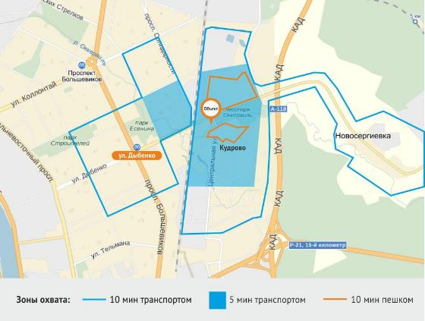
Анализ объекта
Торговые зоны | Расстояние, км | Транспортная доступность, мин | Население, чел. | ЦА
Первичная | 20 | 20 мин | ххх | 75% от населения
Вторичная | 50 | 1 час | ххх | 25% от населения
Третичная | 100-150 | 2 часа | ххх | 10% от населения
Итого: |  |  | ххх

Slide 5
Анализ конкуренции
Объект | Аквамолл | ПК | ЦУМ | Самолет
Открытие | 2012 | 2010 | 1971 | 2007
GBA | 90 000 | 28 000 | 13 300 | 18 200
GLA | 47 727 | 18 100 | 9 000 | 12 600
Кол-во операторов | 124 | 47 | 22 | 52
Якоря | Ашан, Медиа Маркт, Детский мир, Zara, Спортмастер | Спортмастер, МВидео, Гурман | Перекресток, МВидео | Мвидео, Детский мир
Парковка | 1 800 | 400 | 60 | 380
Развлечения | Семейно-досуговый центр "Остров развлечений", Синема парк | боулинг клуб "Корсар", Матрица кино, детская развлекательная зона "Планета игр" | Нет | Детская площадка

Slide 6
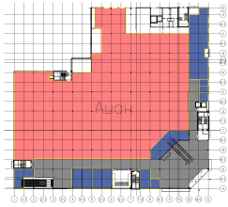
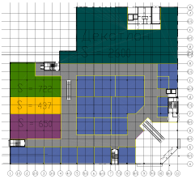
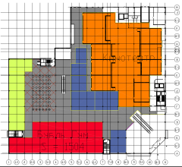
Формирование концепции ТЦ
Концепция 1
Концепция 2
Концепция 3

Slide 7
Работа с арендаторами
Работа с арендаторами
Личное общение с арендаторами
Проработка взаимовыгодных условий аренды
Подготовка персонализированных коммерческих предложений

Slide 8
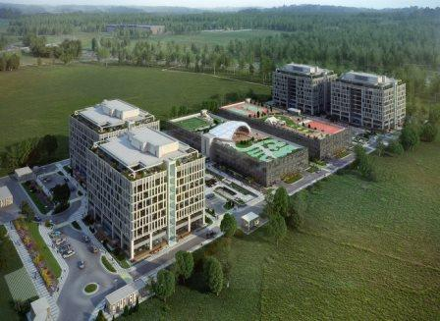
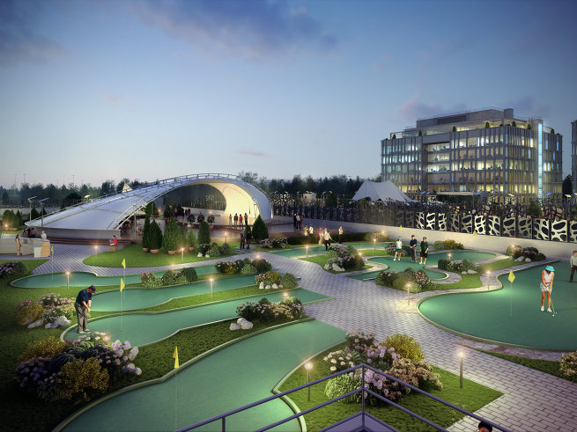
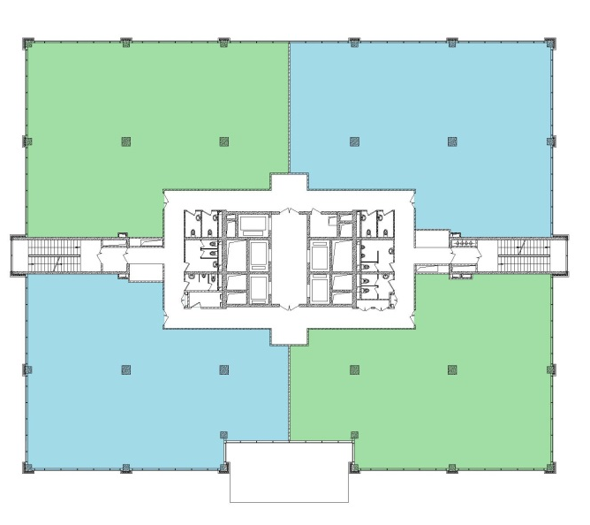
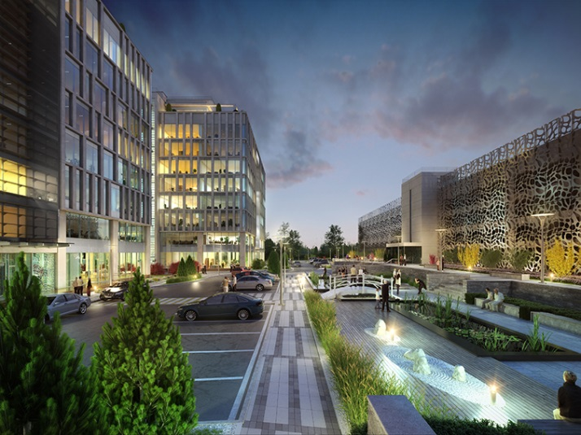
Уникальная концепция
Деловой квартал NEOPOLIS - первый в России life style бизнес-центр

Slide 9
Продвижение на стадии строительства и реализации. Адресная работа с целевой аудиторией.

Slide 10
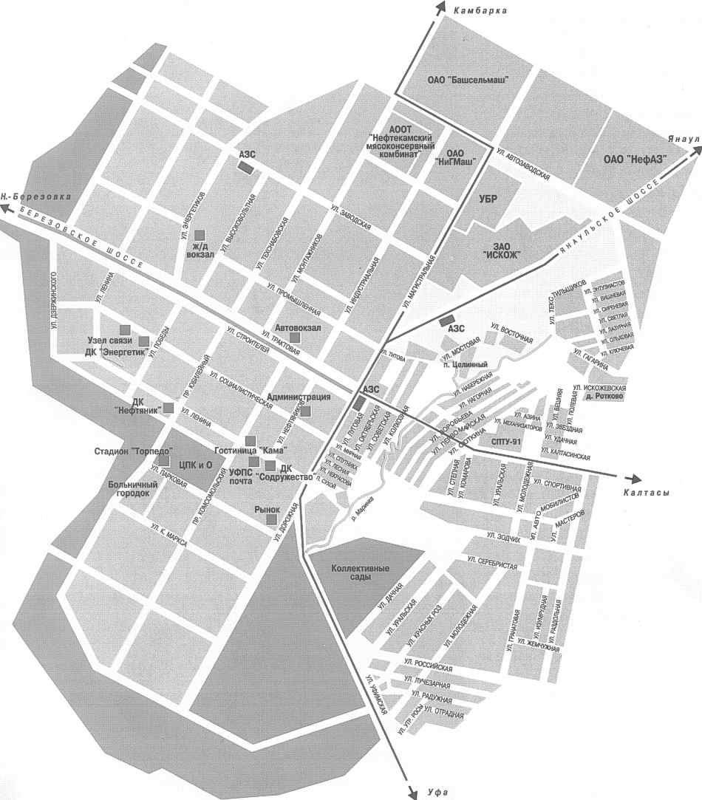
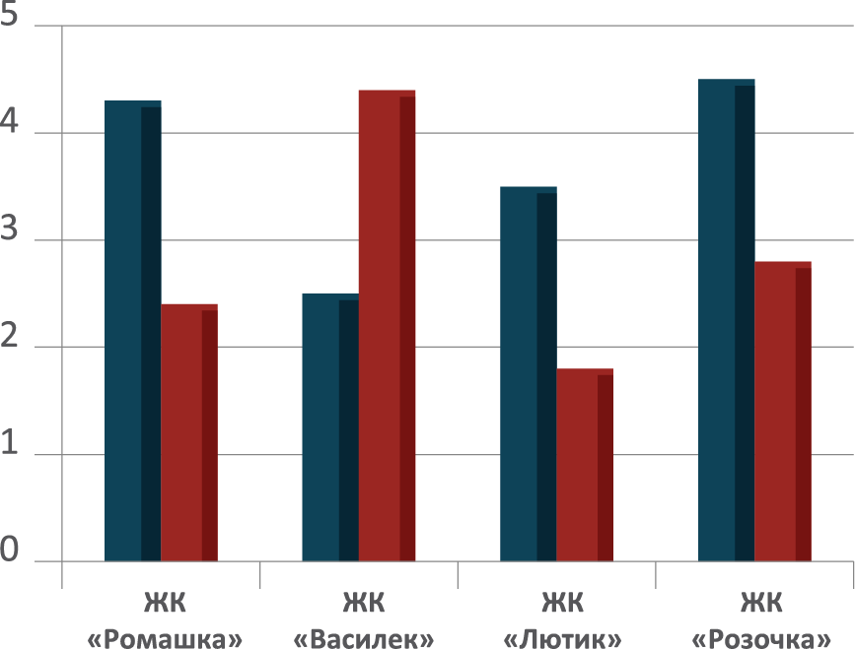
Доля среди конкурентов
Доля Объекта
Общий объем
предложения
Конкури-рующий объект
Наш
объект

Slide 11
Оценка конкуренции
Критерии оценки | ЖК «Ромашка» | ЖК «Василек» | ЖК «Лютик» | ЖК «Розочка» | Наш Объект
Транспортная доступность | 2 | 1 | 4 | 3 | 5
Квартирография | 2 | 5 | 1 | 4 | 3
Инфраструктура | 5 | 2 | 4 | 1 | 3
Стоимость | 1 | 3 | 5 | 2 | 4
Способы приобретения | 4 | 5 | 2 | 1 | 3
Качество строительства /инженерии | 3 | 2 | 1 | 5 | 4
Архитектура | 3 | 1 | 4 | 2 | 5
Средний бал | 2.8 | 2.7 | 3 | 2,5 | 3,8

Slide 12
Планирование продаж
АССОРТИМЕНТ
СРЕДНЯЯ
СТОИМОСТЬ
КВ.М.
ВЫРУЧКА

Slide 13
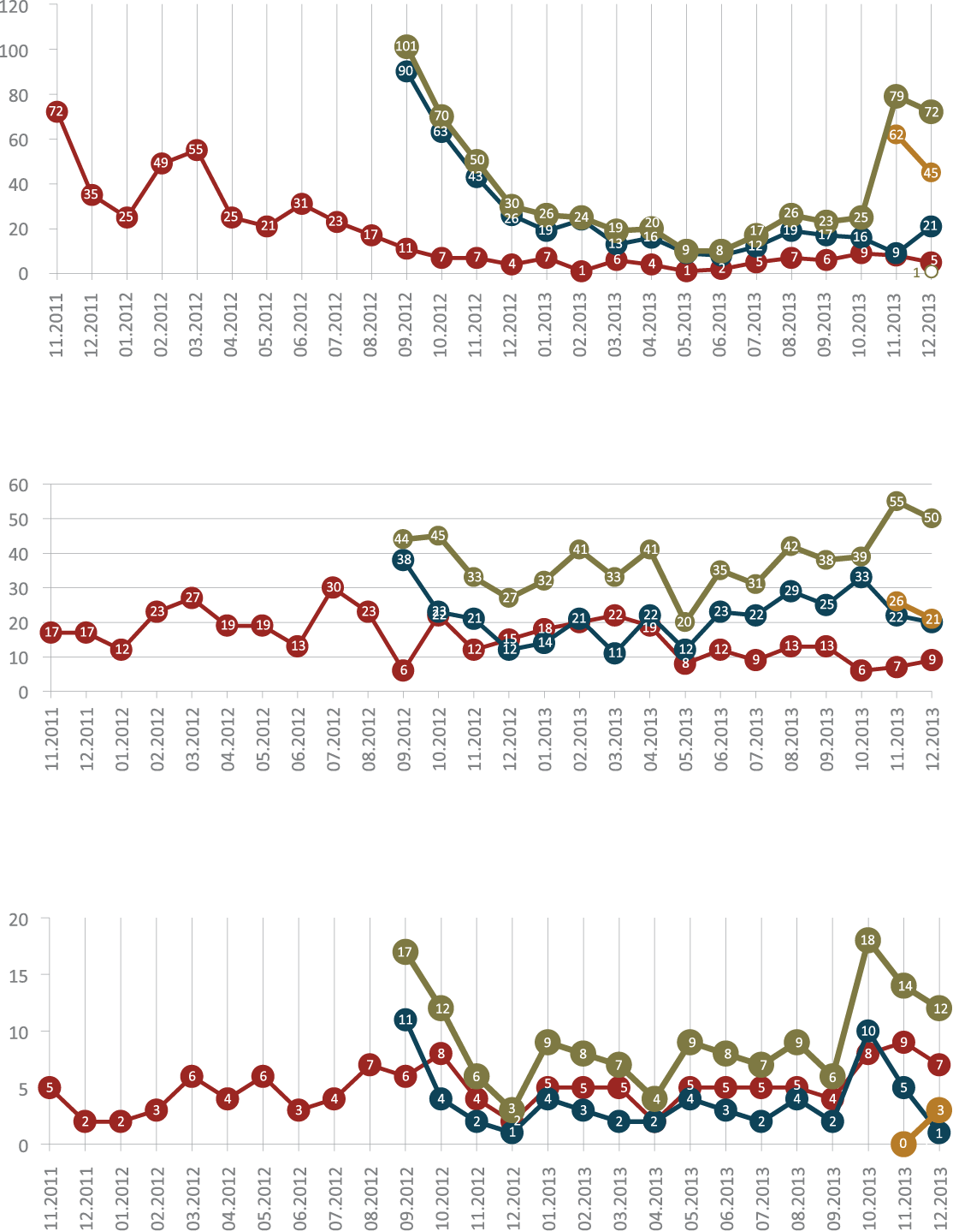
Ассортиментная политика
Сравнительный график продаж (1 к.кв)
На продажи влияют:
1. Готовность Объекта
2. Сезонность
3. Вывод нового предложения
4. Изменение доли рынке
(выход конкурента)
Сравнительный график продаж (2 к.кв)
Сравнительный график продаж (3 к.кв)

Slide 14
Затоваривание. Или где деньги зарыты
ПРОДАЖИ "ОДНУШКИ"
Период | 1 очередь | 2 очередь | 3 очередь | всего
1.2014 | 2 | 4 | 31 | 37
2.2014 | 3 | 7 | 27 | 37
3.2014 | 4 | 10 | 22 | 36
4.2014 | 4 | 12 | 21 | 37
5.2014 | 3 | 6 | 11 | 20
6.2014 | 2 | 3 | 6 | 11
7.2014 | 1 | 4 | 5 | 10
8.2014 | 3 | 7 | 12 | 22
9.2014 | 4 | 8 | 14 | 26
10.2014 | 3 | 6 | 11 | 20
11.2014 | 3 | 6 | 10 | 19
12.2014 | 2 | 4 | 7 | 13
Остатки | 14 | 55 | 104 | 173
в деньгах | ххх | ххх | ххх | ххх
Средне-месячное кол-во продаж в 2015 | 2,8 | 2,8 | 6
Срок реализации | 5,00 | 19,64 | 16,25
ПРОДАЖИ "ДВУШКИ"
1 очередь | 2 очередь | 3 очередь | всего
5 | 13 | 13 | 31
7 | 18 | 17 | 42
10 | 25 | 20 | 55
10 | 21 | 17 | 48
7 | 13 | 10 | 30
4 | 11 | 9 | 24
 | 8 | 7 | 15
 | 13 | 15 | 28
 | 16 | 17 | 33
 | 6 | 9 | 15
 | 6 | 9 | 15
 | 3 | 7 | 10
0 | 0 | 124 | 124
ххх | ххх | ххх | ххх
 |  | 13
 |  | 9,73
ПРОДАЖИ "ТРЕШКИ"
1 очередь | 2 очередь | 3 очередь | всего
5 | 4 | 3 | 12
5 | 5 | 3 | 13
5 | 3 | 3 | 11
3 | 5 | 3 | 11
3 | 5 | 3 | 11
5 | 3 | 2 | 10
5 | 2 | 2 | 9
5 | 5 | 3 | 13
4 | 7 | 5 | 16
5 | 6 | 3 | 14
4 | 5 | 2 | 11
3 | 3 | 2 | 8
20 | 56 | 9 | 85
ххх | ххх | ххх | ххх
4,3 | 4,3 | 3
4,65 | 13,02 | 3,21

Slide 15
Формирование бюджета
MUST HAVE
 | Январь | Февраль | Март | Апрель | Май
Оформление офиса продаж | ххх
Раздаточные материалы в офисе продаж | ххх | ххх | ххх | ххх | ххх
Баннер на Объект | ххх |  | ххх
PR | ххх | ххх | ххх | ххх | ххх
SMM | ххх | ххх | ххх | ххх | ххх
Выставки |  |  | ххх
РЕКЛАМНАЯ КАМПАНИЯ «МЕНЯЕМ ВАШУ 2 К.КВ. НА НАШУ 3 К.КВ.»
Наружная реклама | ххх | ххх | ххх
Реклама в СМИ |  | ххх | ххх
Интернет реклама | ххх | ххх | ххх
РЕКЛАМНАЯ КАМПАНИЯ «ИПОТЕКУ ПЛАТИМ МЫ»
Пресс-конференция |  |  | ххх
Платные публикации |  |  |  | ххх
Наружная реклама |  |  |  | ххх | ххх
Радиореклама |  |  |  | ххх | ххх
ПЛАН ПРОДАЖ
 | ххх | ххх | ххх | ххх | ххх

Slide 16
Удачная акция. Продажа «двушек»

Slide 17
Удачная акция. Продажа «двушек»
Количество проданных квартир до старта акции: | 1 год | 6 квартир
Количество проданный квартир по акции: | 2 месяца | 26 квартир
Бюджет акции: | 2 месяца | ххх руб.
реклама в специализированных печатных изданиях | 1 месяц | ххх руб.
интернет реклама | 1 месяц | ххх руб.
наружная реклама | 2 месяца | ххх руб.
Эффективность акции:
Стоимость одного контакта | 1 контакт | ххх руб
Стоимость одной продажи | 1 продажа | ххх руб

Slide 18
Контакты
Виталия Львова
Генеральный директор
lvova@promo-realty.ru
Надеемся быть Вам полезными!
Елена Борисова
Коммерческий директор
borisova@promo-realty.ru
+7(495) 374-68-48
www.promo-realty.ru

